Slide 1


Master Ingénierie de Données et
Développement Logiciel
Sous la présence de
Mr: MOUJAHIDI CHOUAIB
1
Année universitaire 2020-2021

Slide 2
Conception d’une page web avec le framework Semantic UI
BAHIDA HALA
Réalisé par :
2

Slide 3
Le Plan
01
L’introduction de Semantic UI
02
Histoire du semantic UI
03
Certains Composantes principale du Semantic UI
04
Les avantages et les inconvénients de Semantic UI
3

Slide 4
Semantic UI est un Framework pour front-end bien ficelé avec des fonctionnalités professionnelles similaire au bootstrap conçu pour la thématisassions. Il contient des composants sémantiques prédéfinis qui aident à créer des mises en page belles et réactives à l'aide d'un HTML convivial. Selon le site Web Semantic UI, le Framework utilise du HTML concis, du JavaScript intuitif et un débogage simplifié pour faire un frond-end amusante et un expérience agréable.
4

Slide 5

La première préversion du semantic ui :apparaît sur github en septembre 2013, créée par Jack Lukic.
Jack Lukic.
VP Design @ Qualia / Author SUI
5

Slide 6
Semantic UI Version History
2013
Semantic UI 1.x
2015
semantic ui 2.4
La première préversion
2014
2018
Semantic UI 2.x
6

Slide 7
Prise en charge du navigateur
Microsoft Edge 12+
Last 2 Versions FF,
Chrome, Safari Mac
Our Services
Android 4.4+,
Chrome for Android 44+
IE 11+
Presentation Designed
7
Notes:
La version en 2.2.xcharge les navigateurs suivants

Slide 8



Semantic ui s'intègre à
Ember
pour aider à organiser une
interface utilisateur avec la
logique de l'application.
Angular
Meteor
Réact
8
Notes:
Et il s'intègre à React, Angular, Meteor, Ember et de nombreux autres frameworks pour aider à organiser la couche d'interface utilisateur avec la logique d'application.

Slide 9
Comment installer Semantic UI
Step A
Installez gulp globally à l'aide de npm
Step B
Installer Semantic UI
Step C
Inclure dans HTML
Mise à jour via nmp
Step D
Step E
Sementic UI bien installer
9
Notes:
Il existe plusieurs façons d'installer semantic ui. certaines des méthodes les plus simples sont les suivantes:

Slide 10
Comment installer Semantic UI
<!DOCTYPE html>
<html>
<head>
<title>Semantic UI</title>
<link rel="stylesheet" href="https://cdnjs.cloudflare.com/ajax/libs/semantic- ui/2.2.13/semantic.min.css"> <!-- Add custom stylesheet here -->
</head>
<body> <!-- Write your html code here -->
<script src="https://cdnjs.cloudflare.com/ajax/libs/jquery/3.2.1/jquery.min.js">
</script> <script src="https://cdnjs.cloudflare.com/ajax/libs/semantic-ui/2.2.13/semantic.min.js">
</script>
</body>
</html>
Via le réseau de diffusion
de contenu (CDN)
10
Notes:
Créez un fichier HTML . la ligne 5 inclura tous les composants disponibles dans semantic ui.

Slide 11
Comment installer Semantic UI sous ubuntu
Step1
Step2
Step3
npm update
# Inclure dans html
#install gulp globallyusing npm
<link rel="stylesheet" type="text/css" href="semantic/dist/semantic.min.css">
<script src="https://code.jquery.com/jquery-3.1.1.min.js" integrity="sha256-hVVnYaiADRTO2PzUGmuLJr8BLUSjGIZsDYGmIJLv2b8=" crossorigin="anonymous"></script> <script src="semantic/dist/semantic.min.js"></script>
npm install semantic-ui --save
cd semantic/
gulp build
npm install -g gulp
11
Notes:
vous utilisez Ubuntu Linux OS avec nodeet npm installé
Dans le répertoire de votre projet, installez gulp globalement à l'aide de npm
Step2:Installer l'interface utilisateur sémantique.
step4:Mettre à jour via npm

Slide 12
mode d'utilisation
Les composants de semantic ui sont conçus pour aider les développeurs à adhérer à la véracité progressive de leur développement.
En fois vous télécharger semantic ui Les composants seront configurés pour utiliser le thème par défaut. Semantic utilise un fichier spécial theme.config pour contrôler la configuration de thème packagée de le projet.
Semantic ui utilse certain thème par défaut comme l’élément bouton, conteneur (example utilise les margins droit et gauche par défaut) flag, menu…
12
Notes:
Lorsque vous téléchargez semantic ui, tous les composants seront configurés pour utiliser le thème par défaut. Semantic utilise un fichier spécial theme.config pour contrôler la configuration de thème packagée de votre projet.

Slide 13
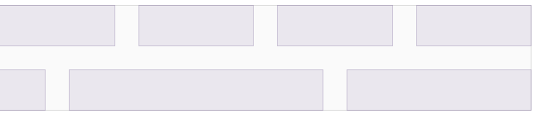
Grid system
On utilise les grid pour gérer la structure de la page (combinaison des ligne et des colonnes) par défaut semantic ui
a 16 colonnes grille.
Exemple:
Grid système and responsive design (Stackable divided grid)
Un conteneur peut être utilisé à coté d’une grille pour fournir un conteneur responsive.
Exemple: <div class="ui grid container ">
<div class=‘ ui computer only equal width grid’> # n’apparaitra que pour les ordinateurs
<div class=‘olive column></div>
<div class=‘blue column></div>
</div>
<div class="ui grid container ">
<div class="four wide column"></div>
<div class="four wide column"></div>
<div class="four wide column"></div>
<div class="four wide column"></div>
<div class="two wide column"></div>
<div class="eight wide column"></div>
<div class="six wide column"></div>
</div>
Cet exemple montre que la première ligne contient 4 colonnes 16/4=4.
La deuxième ligne contient 3
colonnes de différentes tailles
2 + 8 + 6 = 16.
13

Slide 14



Bouton
Le bouton sera automatiquement dimensionné en fonction de la taille du contenu visible. on peut regrouper les boutons. Les
groupes de boutons peuvent contenir des conditions(bouton cancel et Save…)
Exemple:
<div class=‘ ui buttons’>
<button class=‘ ui buttton’>cancel</button>
<div class=‘or’></div>
<button class=‘ui positive button’>save</button>
</div>
Un bouton peut être formaté pour créer un lien vers un site Web social
Exemple:
<button class="ui facebook button">
<i class="facebook icon"></i> Facebook </button>
<button class="ui google plus button">
<i class="google plus icon"></i> Google Plus </button>
14

Slide 15

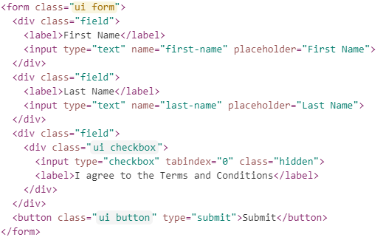
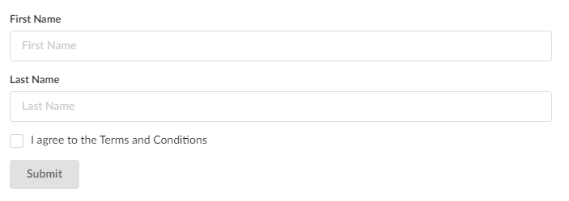
Formulaire
Les formulaires fournissent un moyen de prendre en compte l'entrée utilisateur, de valider l'entrée et
d'effectuer une action.
Champs:
Les groupes de champs reçoivent automatiquement un style réactif sur les appariels mobiles
15

Slide 16
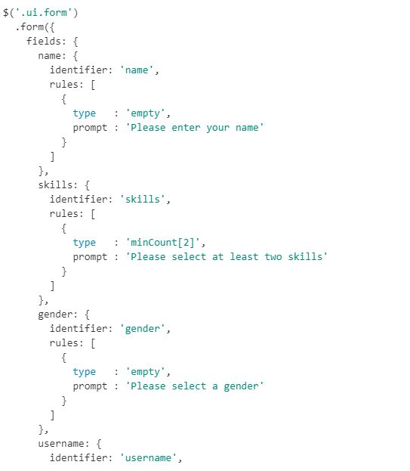
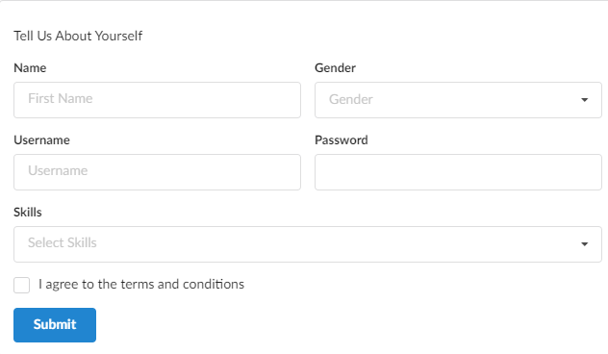
✔ Validation d’une formulaire
chacun des champs a un nom distinct et une règle à côté dans un format de dictionnaire. Chaque règle décrit un comportement qui ne doit pas se produire que si entrée est valide.
16
Notes:
Dans cet exemple, aucun des champs de texte ne peut être vide, le mot de passe doit contenir au moins 6 caractères, il doit y avoir au moins 2 compétences sélectionnées et la case des termes doit être cochée pour que le formulaire soit valide et soumis à travaille correctement.

Slide 17
Les avantages de Semantic UI
✔ Plus de 3000 classes
sémantiques en CSS
✔ Semantic IU offre
plus de 20 modèles de
design(Bootstrap ne
contient qu’un seul
thème)
✔ Excellentes possibilités d'intégration (React, Ember, Meteor, PHP, Gulp)
✔ Compatible avec
Sass et Less
✔ Cadre d’interface
utilisateur open source
17

Slide 18

Les inconvénients de Semantic UI
Une large partie des
composants CSS
fonctionne seulement avec JavaScript .
Très complexe.
18

Slide 19

https://semantic-ui.com/
https://semantic-ui.com/introduction/getting-started.html
http://learnsemantic.com/
Presentation Designed
Simple Portfolio Presentation
This PowerPoint Template has clean and neutral design that can be adapted to any content and meets various market segments.
19
Notes:
Semantic ui a une documentation complète et très bien organisée qui vous permettra d'être opérationnel en un rien de temps. Les liens suivants vous seront
utiles dans votre parcours d'interface utilisateur sémantique.

Slide 20
Thank you
20

